Slide 1
















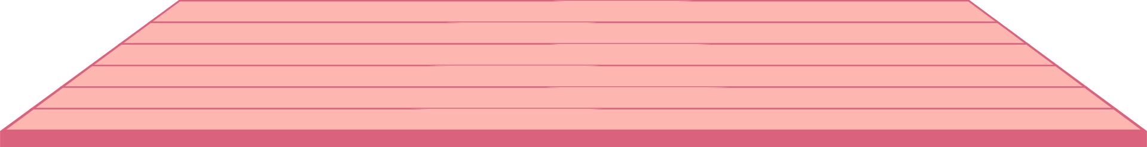


PERANGKAT KERAS
KOMPUTER
OLEH
IRWAN MAULANA

Slide 2


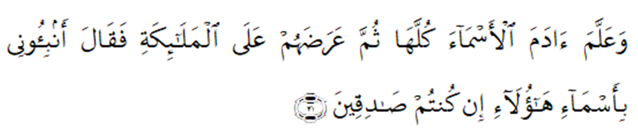

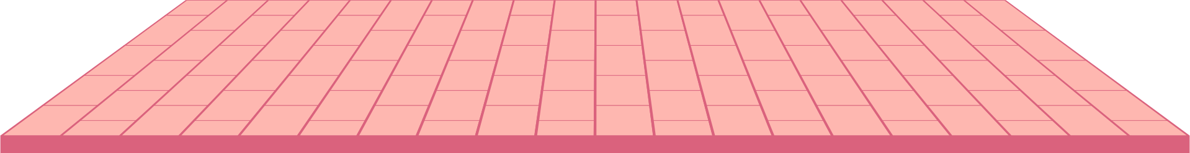
EDUTECHNOPRENEUR ISLAMI
Berkaitan dengan Q.S. Al-Baqarah: 31
31. Dan dia mengajarkan kepada Adam nama-nama (benda-benda) seluruhnya, Kemudian mengemukakannya kepada para malaikat lalu berfirman: "Sebutkanlah kepada-Ku nama benda-benda itu jika kamu memang benar orang-orang yang benar!"

Slide 3



ICE BREAKING

Slide 4
ASESMEN DIAGNOSTIK

Slide 5

AYO! BERDISKUSI
Pernahkah kalian berpikir bagaimana sebuah komputer dapat bekerja ketika kita mengetik, bermain game, atau menonton video? atau Apa yang terjadi saat kalian menekan tombol 'Power' pada komputer atau smartphone?" atau "Kenapa foto kalian bisa tersimpan?"

Slide 6


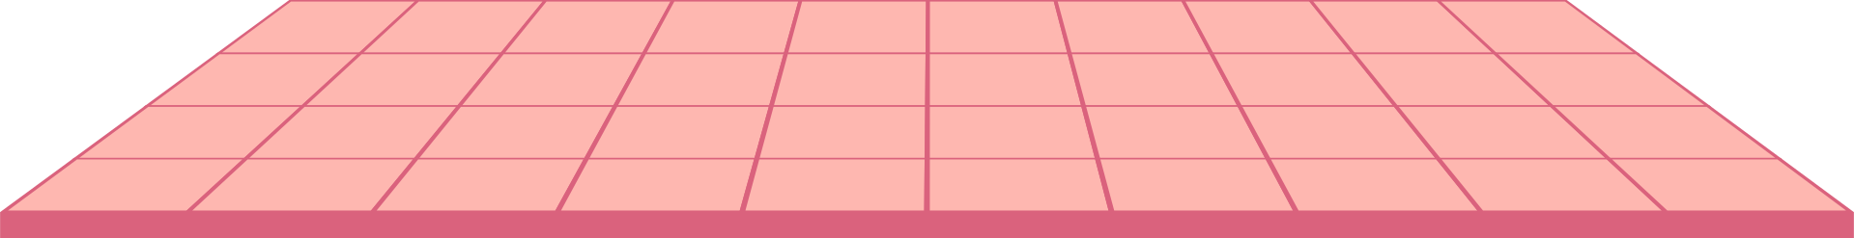
VIDEO SINGKAT PENTINGNYA KOMPUTER

Slide 7
TUJUAN PEMBELAJARAN
Murid dapat mengidentifikasi komponen-komponen utama perangkat keras komputer (input, proses, output, penyimpanan) dengan benar

Slide 8
VIDEO SINGKAT PERANGKAT KOMPUTER

Slide 9



PERANGKAT KERAS (HARDWARE)
Perangkat keras merupakan bagian fisik komputer yang bisa disentuh, diantaranya :
CPU
Monitor
Keyboard

Slide 10




PERANGKAT INPUT
Perangkat input adalah alat yang digunakan untuk memasukkan data ke dalam komputer, contohnya :
MOUSE
MICROFONE
Kamera

Slide 11







PERANGKAT OUTPUT
Perangkat output menampilkan hasil pemrosesan data dari komputer kepada pengguna.

Slide 12
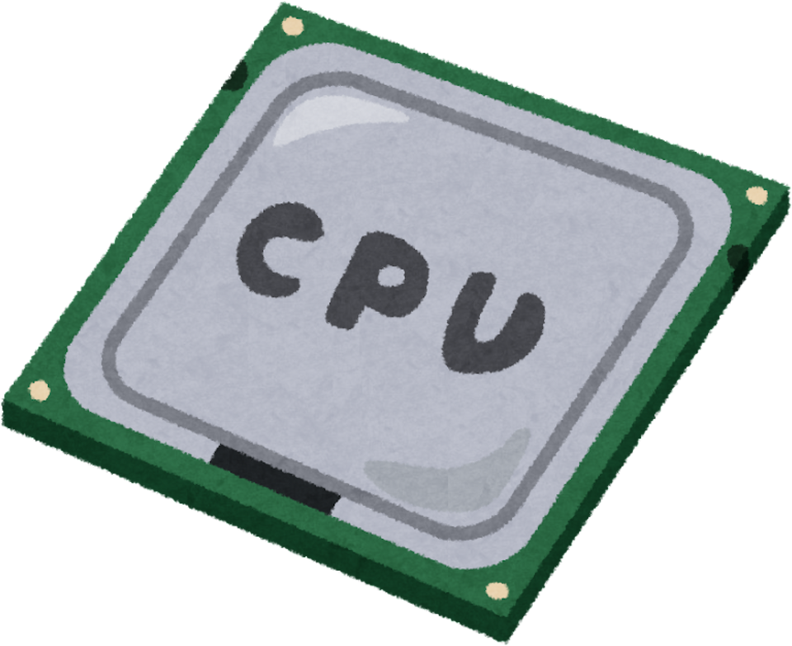
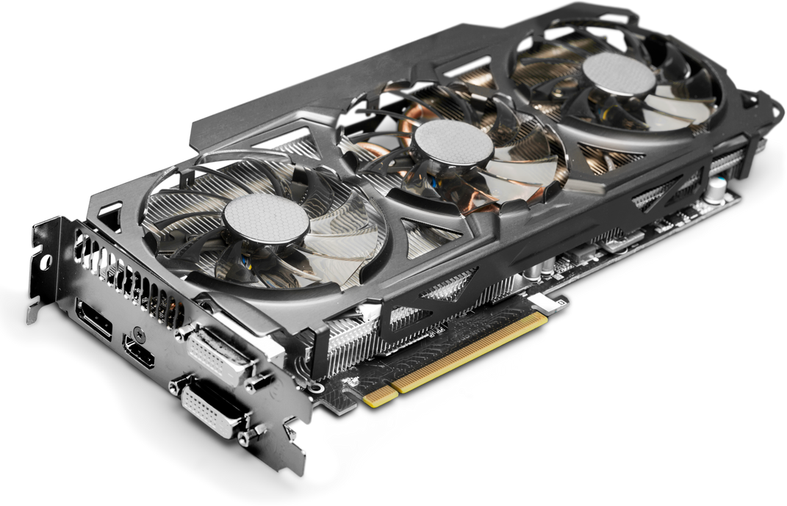

PERANGKAT PROSES
Perangkat proses adalah perangkat pemberi perintah yang dikerjakan oleh komputer dimana operasi data, aritmatik dan logika dari kumpulan data berjalan. , contohnya :
RAM
CPU
VGA

Slide 13


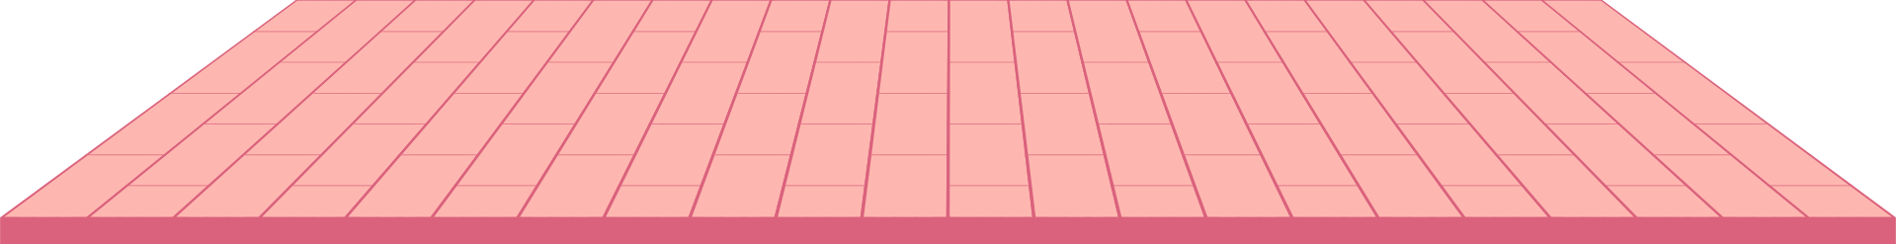
MEDIA PENYIMPANAN (STORAGE)
Media penyimpanan digunakan untuk menyimpan data secara permanen atau sementara, seperti :
Hard disk
Flashdisk
CD/DVD

Slide 14



TUGAS
  Kerjakan dan diskusikan LKPD bersama dengan kelompokmu
  Buat ringkasan dari hasil diskusi kalian
  Tentukan siapa saja yang akan mempresentasikan setiap bagian
  Latih cara menyampaikan pendapat dengan runut dan saling melengkapi

Slide 15
REFLEKSI DIRI
  Bagaimana perasaan kamu setelah belajar materi ini?
  Bagian mana yang menyenangkan?
  Bagian mana yang masih terasa sulit?
  Bagian mana yang masih perlu dipelajari lebih lanjut?

Slide 16
KESIMPULAN PEMBELAJARAN HARI INI

Slide 17






FEELINGS & EMOTIONS
SEL brainstorming session

Slide 18
TERIMA
KASIH
Sampai jumpa dipertemuan berikutnya!

